Slide 1
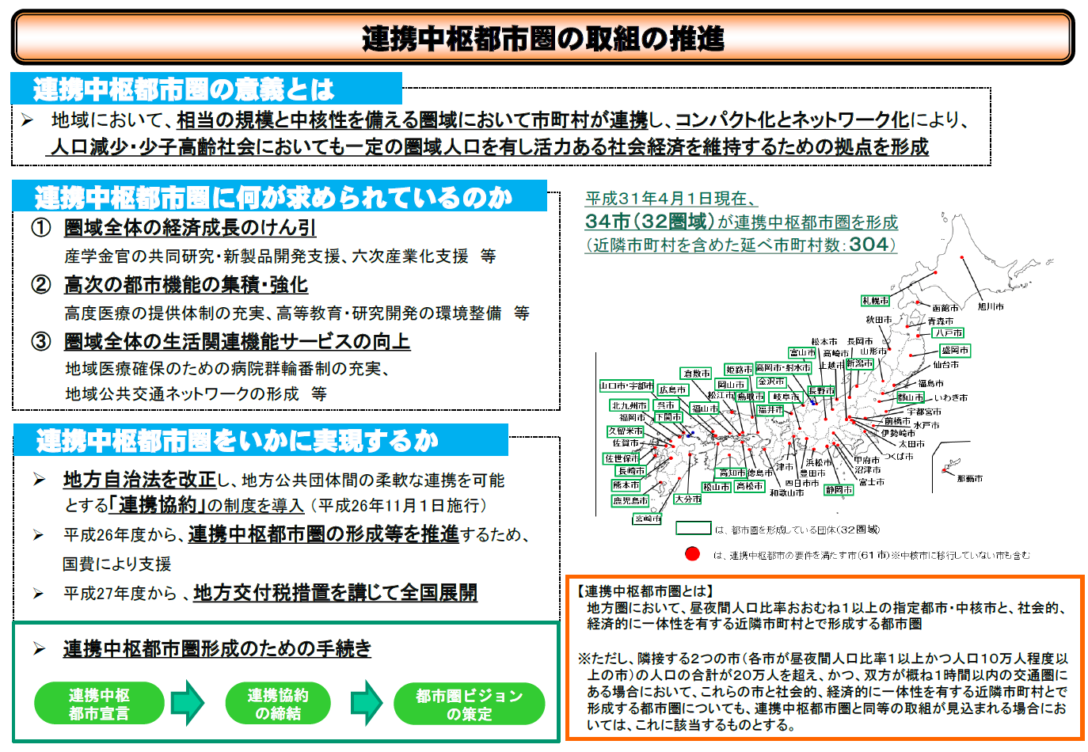
資料６
こおりやま広域連携中枢都市圏（こおりやま広域圏）について
こおりやま広域圏 は全国２９番目に形成
※東北３番目、福島県内初
＜こおりやま広域圏＞
圏域名 （携中枢都市圏） |  | 連携中枢都市圏宣言 | 連携協約 | 都市圏ビジョン | 連携市町村 | 圏域人口等
29 | こおりやま広域 連携中枢都市圏 （郡山市） | Ｈ30年9月4日 | Ｈ31年1月23日締結式 | Ｈ31年3月１９日公表 | 【福島県】須賀川市、田村市、本宮市、大玉村、鏡石町、天栄村、猪苗代町、石川町、玉川村、平田村、浅川町、古殿町、三春町、小野町（計：3市7町4村） | 594,016人 （うち郡山市 335,444人）
P1

Slide 2
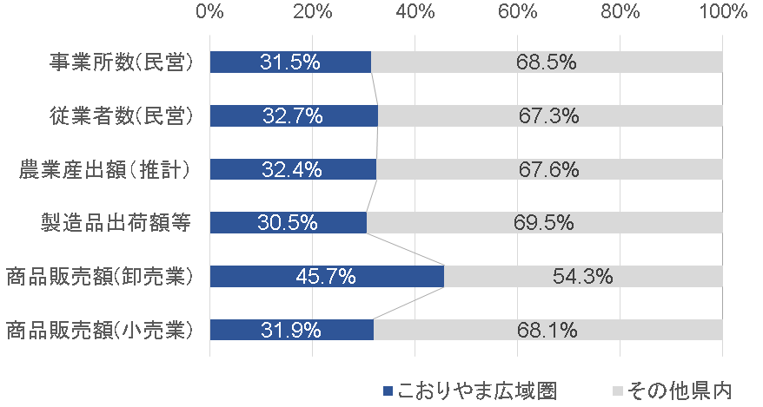
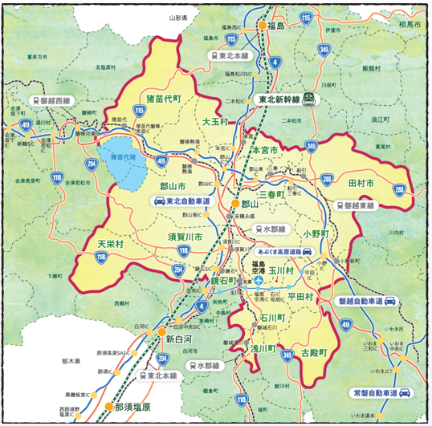
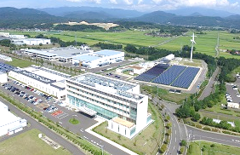
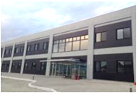
■ 経済産業の状況
第１次、２次、３次産業等の状況
⇒ 県内でも卸売業をはじめ高いシェアを
占める
こ
■ 都市機能の集積
医療・福祉、教育・文化・スポーツ、
商業施設、国の機関等が集積
１. こおりやま広域圏の形成
２. こおりやま広域圏の現状
■ 構成：４市７町４村（中心市：郡山市）
■ 人口：約59万人（福島県の約３割）
■ 面積：約2,968ｋ㎡（福島県の約２割）
（例示）産業項目別県内シェア
連携中枢都市圏
の形成
福島県県中地方12市町村に郡山市への通勤通学割合10％以上の３市町村を含めた15市町村によって圏域を設定
郡山市が
連携中枢都市
宣 言
（2018年9月4日）
多様かつ高度な産業や
研究機関が集積された
「経済県都」圏域
郡山市と14市町村が
連携協約を締結
（2019年1月23日）
（例示） 産業研究機関の集積
【構成市町村】
郡山市、須賀川市、田村市、本宮市、大玉村、鏡石町、
天栄村、猪苗代町、石川町、玉川村、平田村、浅川町、
古殿町、三春町、小野町
様々な分野で住民や情報
研究成果が行き交う
「知の結節点」圏域
郡山市が
連携中枢都市圏
ビジョンを策定
（2019年3月19日）
※二本松市も参加に向けて協議中
産業技術総合研究所
（郡山市）
国立環境研究所福島支部（三春町）
３. こおりやま広域圏の将来像と目標
将 来 像
「広め合う、高め合う、助け合う」 こおりやま広域圏 ～ 持続可能な圏域の創生 ～
＜ 圏域の中長期的な目標 ＞
＜ 圏域の人口目標（2040年）＞
短期目標
中長期目標
長期目標
・我が国の長期的な人口減少、少子高齢社会の進展を見据え、有機的連携により都市機能を維持し、持続可能な自治体プラットフォームを構築する。
連携可能な事業からスモールスタートで取り組み、広域連携の土台を築く。
・産学金官連携、市町村間連携を本格化させ、住民が圏域形成メリットを実感できる。
・各市町村それぞれの主体的なまちづくりによる将来展望実現に相互に資する。
こおりやま広域圏の形成
527,718人
予測される人口：457,278人
（社人研準拠 独自推計）
⇒ 目標人口：527,718人
(各市町村人口ビジョン目標合計）
※長期的にも
50万人規模を維持
2019
2020～2023
2024～
2040

Slide 3
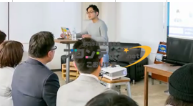

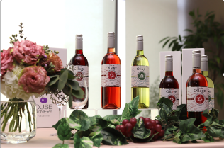
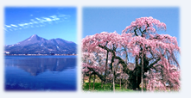

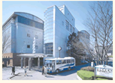



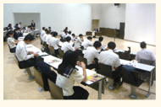
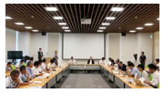
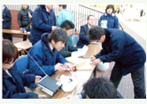
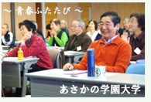
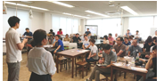

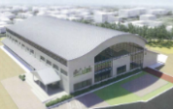
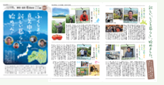
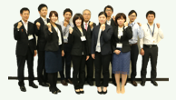

広め合う 高め合う 助け合う こおりやま広域圏 ～ 持続可能な圏域の創生 ～
４. 取組の全体像
経済成長のけん引
こおりやま広域圏の強みを生かす！
【 世界を視野に入れた圏域内外との「ボーダーレス」な産業振興を展開 】
横断的な 『重点プロジェクト』
◆創業支援事業
圏域内の創業者育成、新たな事業展開に取り組む中小企業者の応援
◆産業イノベーション事業
再エネ・医療機器関連産業の集積・育成、新事業・新産業の創出
Ⅰ ＳＤＧｓ推進 プロジェクト
⇒ 「持続可能な開発目標」 ＳＤＧｓについて、圏域全体で
取組を推進
主な連携事業
横断的に推進
◆６次産業化プロジェクト
広域圏内の食の魅力向上、消費拡大及びブランド確立
◆インバウンド推進事業
外国人観光客の受入環境整備、プロモーション実施による外国人誘客促進
Ⅱ ＩＣＴ・カイゼン プロジェクト
⇒ ＩＣＴをフル活用し、業務プロセスのカイゼンやシステム
の共有化を促進
（例）自治体クラウドの推進
セキュリティレベルの高いデータセンター構築等のため、システムの共同利用を検討
高次の都市機能の集積・強化
【 多様性を受容する「コンパクト化・ネットワーク化」を推進 】
◆広域的な交通網の形成促進地域交通の課題等についての調査検討、交通網形成による利便性の向上
Ⅲ エリアプロモーション プロジェクト
◆広域的な医療体制の構築医療体制の広域連携（機能分化やネットワーク構築等）に関する調査検討
⇒ 様々なチャンネルを活用し、こおりやま広域圏の魅力を
効果的・効率的に発信
主な連携事業
（例）広域圏ｲﾝﾌｫﾒｰｼｮﾝ事業
圏域名のイベント、季節の風物詩などの地域資源情報を発信
◆福島空港利用促進に
よる地域活性化
関連する各種協議会等と連携しながら福島空港の利活用を促進
◆高等教育等の推進に
よる多様な人材育成
圏域内の高等教育機関等と連携を図り、産業振興、地域人材育成を推進
Ⅳ オープンイノベーション プロジェクト
⇒ 多様かつ高度な産業研究機能が集積されている環境
を生かし、様々な研究連携を促進
（例）広域圏アンバサダー
圏域内で活躍する事業者等による「地域の応援団」を結成し、先進的・発展的な視点を導入
生活関連機能サービスの向上
【 「学び、働き、暮らし続けることができる」圏域づくり 】
◆災害対策
圏域全体での災害対策推進、広域避難等、防災体制の充実
◆長寿社会対策推進事業
地域において活躍できる
高齢者の養成、高齢者自
身の社会参加促進
Ⅴ チャレンジ・スタートアップ プロジェクト
⇒ 様々なチャレンジ・スタートアップを支援、圏域のフロン
ティア開拓を促進
（例）スモールスタート支援
まちづくりに資する取組を始めようとする事業者等を資金面、ノウハウ面で支援
主な連携事業
◆環境対策
地球温暖化対策、エネルギー地産地消促進等
◆図書館、文化スポーツ
施設等の広域利用
圏域内における施設の相互利用を促進、有効活用
Ⅵ 住民の安全・安心 プロジェクト
⇒ 蓄積された情報・ノウハウを共有し、圏域全体の住民
の安全・安心 な生活を確保
◆移住・定住促進事業
こおりやま広域圏の魅力発信、潜在的な移住希望者の掘り起こし等
◆研修・人材育成等
各種研修ネットワークや共同研究による人材育成、カイゼン運動の推進等
（例）セーフコミュニティの推進
セーフコミュニティの活動、成果、
ノウハウ等の情報を共有

Slide 4
５. 連携事業一覧
分類 | 連携協約項目 | 事業名
１ 圏域全体の経済成長のけん引 | (1)産学金官民一体となった経済成長の推進体制の構築 | 1 | こおりやま広域連携中枢都市圏ビジョン懇談会運営事業
 |  | 2 | こおりやま広域圏アンバサダー制度運営事業
 |  | 3 | ＳＤＧｓの推進
 |  | 4 | 国・県に向けた要望活動・地方分権・特区申請
 | (2)新規創業の促進及び地域産業の振興 | 5 | 創業支援事業
 |  | 6 | こおりやま中小企業活性化事業
 |  | 7 | 産業振興人材育成事業
 |  | 8 | 企業立地セミナー及び合同プロモーション事業
 |  | 9 | 産業イノベーション事業
 | (3)地域資源を活用した地域経済の裾野拡大 | 10 | ６次産業化プロジェクト
 |  | 11 | 海外販路拡大支援事業
 |  | 12 | 物産振興事業
 | (4)戦略的な観光施策の推進 | 13 | インバウンド推進事業
 |  | 14 | シティプロモーション推進事業
 |  | 15 | 観光誘客事業
 |  | 16 | 日本遺産「一本の水路」プロモーション事業（広域観光）
２ 高次の都市機能の集積・強化 | (1)高度な医療サービスの提供 | 17 | 広域的な医療体制の構築
 | (2)高度な中心拠点の整備・広域的公共交通網の構築 | 18 | 広域交流中核拠点の整備
 |  | 19 | 広域的な交通網の形成促進
 |  | 20 | 福島空港利用及び地域の活性化促進
 | (3)高等教育・研究開発の環境整備 | 21 | 高等教育等の推進による人材育成
３ 圏域全体の生活関連機能サービスの向上 | (1)地域医療・福祉・子育ての充実 | 22 | (再掲）広域的な医療体制の構築
 |  | 23 | 認知症高齢者支援事業
 |  | 24 | 自殺対策推進事業
 |  | 25 | 長寿社会対策推進事業
 |  | 26 | ファミリーサポートセンターの広域利用
 |  | 27 | 病児・病後児保育事業
 |  | 28 | 一時的保育事業
 |  | 29 | 保育士・保育所支援センター事業
 |  | 30 | 子どもの遊び場等の共同利用推進事業
 | (2)教育・文化・スポーツの振興 | 31 | 図書館相互利用事業
 |  | 32 | 生涯学習施設の広域利用
 |  | 33 | 教職員等交流
 |  | 34 | 文化体育施設の広域利用
 | (3)広域的な土地利用の促進 | 35 | 都市づくりに関する研究会
分類 | 連携協約項目 | 事業名
３ 圏域全体の生活関連機能サービスの向上 | (4)地域振興 | 36 | スモールスタート支援事業
 |  | 37 | 協働のまちづくり推進事業
 |  | 38 | ユニバーサルデザイン推進事業
 |  | 39 | 男女共同参画推進に向けた取組
 |  | 40 | 多様な働き方支援事業
 | (5)災害対策・住民の安全安心確保 | 41 | 災害対策
 |  | 42 | セーフコミュニティの推進
 | (6)環境対策の推進 | 43 | 地球温暖化対策事業
 |  | 44 | エネルギー地産地消促進
 |  | 45 | 有害鳥獣被害防止対策事業
 | (7)地域公共交通の充実 | 46 | （再掲）広域的な交通網の形成促進
 | (8)ＩＣＴインフラの整備 | 47 | Web会議システムの運用
 |  | 48 | 自治体クラウドの推進
 |  | 49 | オープンデータ利活用推進事業
 |  | 50 | 根拠に基づく政策立案（EBPM）の推進
 | (9)道路等の社会インフラの整備・維持 | 51 | 道路等の交通インフラ整備
 |  | 52 | インフラメンテナンス連携推進事業
 |  | 53 | 上下水道技術研修の実施
 |  | 54 | 公共施設等マネジメント推進事業
 |  | 55 | ＰＰＰ／ＰＦＩの調査検討
 | (10)地域の生産者や消費者等の連携による地産地消 | 56 | 地域農業「学び」推進事業
 |  | 57 | （再掲）６次産業化プロジェクト
 |  | 58 | （再掲）物産振興事業
 | (11)圏域内外の住民との交流・移住促進 | 59 | 移住・定住促進事業
 |  | 60 | 婚活支援事業
 | (12) 圏域マネジメント能力の強化 | 61 | 職員相互交流事業（「人財」育成事業）
 |  | 62 | 研修等ネットワーク構築及び共同開催
 |  | 63 | カイゼン運動の推進
 |  | 64 | こおりやま広域圏チャレンジ「新発想」研究塾
 |  | 65 | 広域圏インフォメーション事業

